Slide 1

Actualización-Caso clínico
DERMATOLOGÍA. CURSO SUPERIOR INTENSIVO. Trienal. MORÓN
Curso que se realizó desde agosto 2004 hasta diciembre 2023.
DERMATOLOGÍA. CURSO SUPERIOR INTENSIVO. Trienal. AMA
Curso que se realizó desde agosto 2008 hasta diciembre 2022.
DERMATOLOGÍA. CURSO SUPERIOR INTENSIVO. BIENAL. AMA.
Nuevo Curso Superior, reemplazó al trienal.
Curso que se realiza desde marzo 2023 hasta la actualidad y continua.
Sociedad de Dermatología de la Ciudad de Buenos Aires
de la Asociación Médica Argentina (SDBA-AMA) 2010-2025

Slide 2
Actualización-Caso clínico
Bodnariuk N, Bastard DP, Torre AC y col.
Pioderma gangrenoso ampollar como forma de presentación de leucemia mieloide aguda. Informe de un caso. Rev Hosp Ital B Aires 2021; 41(1): 26-30. Consulta: 10/08/25
https://ojs.hospitalitaliano.org.ar/index.php/revistahi/article/view/64
https://doi.org/10.51987/revhospitalbaires.v41i1.64
Presenta: Dra. Miriam Góngora Descarpontriez

Slide 3
Pioderma gangrenoso ampollar
RESUMEN
El pioderma gangrenoso ampollar (PGA) se asocia en el 50-70% con trastornos oncohematológicos, en una variedad infrecuente de pioderma gangrenoso.
Se presenta el caso de una paciente femenina de 59 años que consultó por fiebre y ampollas purpúricas de rápida progresión con compromiso cutáneo mucoso.
Ante la sospecha de una enfermedad neutrofílica, ampollar o infección por gérmenes oportunistas, se realizó biopsia de piel, histopatología, inmunofluorescencia directa y cultivo; éstos últimos con resultados negativos. La histopatología mostró un denso infiltrado inflamatorio con predominio neutrofílico en dermis.
Con diagnóstico de pioderma gangrenoso ampollar, se realizó punción-aspiración de médula ósea y resultado compatible con leucemia mieloide aguda.
Se indicó tratamiento con corticosteroides sistémicos, la paciente evolucionó desfavorablemente y falleció a los 15 días de ser ingresada.
El caso muestra la asociación de esta patología cutánea con trastornos oncohematológicos y el mal pronóstico que presenta a corto plazo.
MRGD

Slide 4
Pioderma gangrenoso ampollar
INTRODUCCIÓN
El pioderma gangrenoso ampollar (PGA), descrito por Perry Winkelmann en el año 1992, es una forma clínica atípica y superficial del pioderma gangrenoso, enfermedad inflamatoria relacionada con dermatosis neutrofílicas.
Esta variedad se relaciona con frecuencia a trastornos oncohematológicos, que pueden preceder, acompañar o suceder al diagnóstico de la dermatosis.
Se presenta el caso de una paciente femenina, con lesiones ampollares de rápida progresión con diagnóstico de pioderma gangrenoso asociado a leucemia mieloide aguda, de evolución tórpida, pese al tratamiento indicado.
MRGD

Slide 5
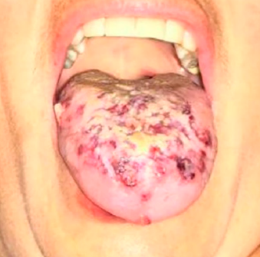
Pioderma gangrenoso ampollar
CASO CLÍNICO
Paciente femenina, de 59 años de edad, sin antecedentes patológicos, consultó por fiebre y lesiones mucocutáneas asintomáticas de 10 días de evolución.
Negaba antecedentes familiares y personales de enfermedad cutánea.
Al examen físico se observaban, en dorso de lengua y región vulvar, numerosas erosiones de fondo fibrino-purpúrico y bordes violáceos.
MRGD

Slide 6
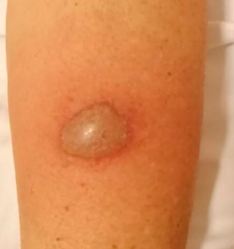
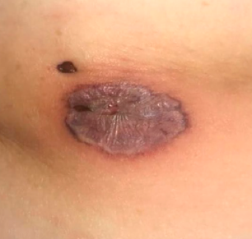
Pioderma gangrenoso ampollar
CASO CLÍNICO
En el antebrazo derecho, una placa redondeada, eritematosa de 8 centímetros de diámetro, infiltrada coronada con ampolla flácida de contenido citrino.
En abdomen una ampolla flácida de contenido hemático y límites violáceos; y en muslo izquierdo, una placa eritematosa de 15 centímetros de diámetro, infiltrada, coronada con una pústula.
MRGD

Slide 7
Pioderma gangrenoso ampollar
CASO CLÍNICO
Se consideraron como diagnósticos diferenciales: pioderma gangrenoso variedad ampollar; pénfigo paraneoplásico e infección por gérmenes comunes u oportunistas.
Los estudios de laboratorio mostraron anemia macrocítica y leucocitosis con neutrofilia.
Se realizó biopsia de piel para estudio histopatológico, inmunofluorescencia directa (IFD) y cultivos; hisopado de las lesiones para IFD de herpes simple tipos 1 y varicela zóster y hemocultivos.
Se inició tratamiento empírico con 1 gramo de vancomicina cada 12 horas, a los 3 días se agregó metilprednisolona 250 mg por 3 días con la presunción de dermatosis neutrofílica.
MRGD

Slide 8
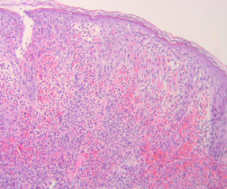
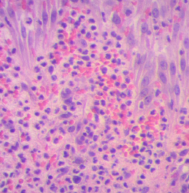

Pioderma gangrenoso ampollar
CASO CLÍNICO
El examen histopatológico mostró marcada espongiosis en la epidermis, denso infiltrado inflamatorio a predominio neutrofílico en dermis superficial y profunda con extravasación de eritrocitos.
MRGD

Slide 9
Pioderma gangrenoso ampollar
CASO CLÍNICO
Se excluyeron los diagnósticos de pénfigo paraneoplásico e infección por gérmenes comunes u oportunistas debido a la negatividad de los resultados de laboratorio.
Con diagnóstico de PGA continuó con metilprednisolona 60mg/kg/día y vancomicina 1 gr cada 12 hs.
Presentó al sexto día de ingreso nuevos episodios febriles, se toman cultivos, se indica de forma empírica imipenen 500 mg cada 6 hs, anfotericina B liposomal 430 mg/día y aciclovir 800 mg cada 8 hs.
Los hemocultivos y cultivos de punta de catéter fueron negativos.
MRGD

Slide 10
Pioderma gangrenoso ampollar
CASO CLÍNICO
El cultivo de piel de lesión abdominal fue positivo para Staphylococcus lugdunensis y Stafilococcus caprae sensibles a vancomicina.
Fue positivo el hisopado de lesiones para herpes simple 1.
Se suspendió anfotericina por los resultados negativos de los estudios micológicos.
Se continuó el tratamiento con vancomicina y aciclovir, se reemplazó imipenen por meropenen 1gr cada 8 hs.
El cuadro clínico empeoró, con requerimientos transfusionales frecuentes.
Se efectúa punción-aspiración de médula ósea que permitió el diagnóstico de leucemia mieloide aguda secundaria a síndrome mielodisplásico y estudios citogenéticos que mostraron la presencia de una alteración cromosómica, t (6;9), asociada a mal pronóstico.
Se indica tratamiento con azacitidina.
MRGD

Slide 11
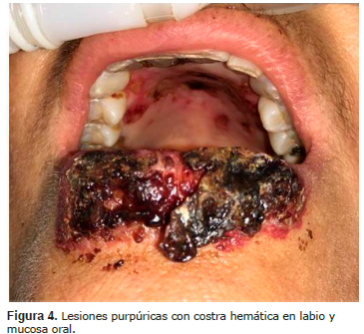
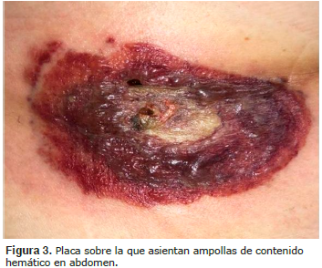
Pioderma gangrenoso ampollar
CASO CLÍNICO
El cuadro evolucionó rápidamente con extensión centrífuga de las ampollas, su destechamiento y desarrollo de nuevas lesiones.
MRGD

Slide 12
Pioderma gangrenoso ampollar
CASO CLÍNICO
Algunas ampollas aparecieron en sitios de inserción de la vía central y la sonda nasogástrica que se interpretaron como fenómeno de patergia (la aparición de lesiones en zonas de traumatismos recientes).
Continuó la desmejoría con requerimientos de inotrópicos y asistencia respiratoria mecánica.
La paciente fallece a los 15 días de su ingreso hospitalario.
MRGD

Slide 13
Pioderma gangrenoso ampollar
DISCUSIÓN
La PGA es una forma de presentación atípica del pioderma gangrenoso.
Se caracteriza por presentar ampollas hemorrágicas, placas o nódulos eritematosos que luego presentan flictenas en su superficie, pueden destecharse y dar lugar a ulceraciones superficiales de bordes violáceos, coronados por nuevas ampollas que rápidamente se extienden de forma concéntrica y centrífuga.
Las lesiones pueden afectar el rostro y los miembros superiores, son muy dolorosas; en cambio, la forma clínica ulcerativa o clásica suele comprometer los miembros inferiores.
Con frecuencia se observa el fenómeno de patergia, como en el caso presentado.
MRGD

Slide 14
Pioderma gangrenoso ampollar
DISCUSIÓN
Los diagnósticos diferenciales ante la sospecha de ésta patología varían de acuerdo al momento evolutivo de la enfermedad. Se deben tener en cuenta las infecciones (gérmenes típicos y atípicos), el pénfigo paraneoplásico, el eritema multiforme y el síndrome de Sweet.
La diferencia del PGA de los procesos infecciosos se fundamenta en los resultados de los cultivos de piel y de las tinciones específicas en el estudio histológico.
El pénfigo paraneoplásico se diferencia de esta patología mediante la IFD de la piel perilesional que evidencia el depósito de IgG y C3 intracelular y/o en la membrana basal, y la histopatología muestra patrones característicos.
El eritema multiforme suele presentarse, en la unión dermoepidérmica con infiltrados liquenoides y queratinocitos necróticos.
MRGD

Slide 15
Pioderma gangrenoso ampollar
DISCUSIÓN
El síndrome de Sweet ampollar, para algunos autores, debido a su similitud con el PGA, se plantea, que ambas entidades corresponden a un continuum dentro del mismo espectro, llamado dermatosis neutrofílicas asociadas a trastornos proliferativos.
La histopatología del PGA no es específica, varía de acuerdo con el periodo evolutivo de la lesión; en las lesiones agudas se suele encontrar un denso infiltrado neutrofílico en dermis papilar y reticular, con espongiosis intraepidérmica o subepidérmica que originan ampollas, como ocurrió en la paciente presentada.
En la literatura se observa con frecuencia la presencia de características sugestivas de vasculitis en los bordes de la úlcera con infiltrados perivaculares y necrosis fibrinoides de la pared de los vasos dérmicos.
MRGD

Slide 16
Pioderma gangrenoso ampollar
DISCUSIÓN
Puede ocurrir extravasación de eritrocitos y áreas de trombosis.
La PGA se vincula en el 50 al 70% de los casos con trastornos oncohematológicos; se asocia con leucemia mieloide aguda (la más frecuente, como en el caso) y crónica, mieloma múltiple, linfoma, gammapatía monoclonal y mielodisplasias.
La PGA puede ser la primera manifestación de la enfermedad oncohematológica o presentarse en pacientes con trastornos hematológicos estables ya conocidos, que puede indicar un cambio hacia un comportamiento más agresivo.
El 7% de los casos de pioderma gangrenoso ampollar se asocia a malignidad de estirpe hematológica y en menor medida de órgano sólido.
La asociación entre PGA y enfermedades oncohematológicas, sin considerar si la dermatosis precede o sucede al diagnóstico del trastorno oncohematológico, conlleva a un pronóstico adverso a corto plazo.
MRGD

Slide 17
Pioderma gangrenoso ampollar
DISCUSIÓN
El 75% de los pacientes fallece dentro del año del inicio de las lesiones cutáneas.
Las lesiones de PGA asociada al inicio de la terapia con coticosteroides, agentes inmunosupresores como ciclosporina, azatioprina, micofenolato de mofetilo, se relacionan con la rápida mejoría de las lesiones.
Llama la atención, en el caso presentado, la progresión de las lesiones a pesar del tratamiento inmunosupresor, que podría estar relacionado con la agresividad de la enfermedad oncológica de base.
MRGD

Slide 18
Pioderma gangrenoso ampollar
CONCLUSIÓN
Es importante tener en cuenta que la PGA puede ser un indicador cutáneo de una patología oncohematológica.
El diagnóstico y el tratamiento temprano pueden mitigar el curso de la enfermedad y favorecer la mejor sobrevida del paciente.
MRGD

Slide 19
Bodnariuk N, Bastard DP, Torre AC y col.
Pioderma gangrenoso ampollar como forma de presentación de leucemia mieloide aguda. Informe de un caso. Rev Hosp Ital B Aires 2021; 41(1): 26-30. Consulta: 10/08/25
https://ojs.hospitalitaliano.org.ar/index.php/revistahi/article/view/64
https://doi.org/10.51987/revhospitalbaires.v41i1.64
Presenta: Dra. Miriam Góngora Descarpontriez
MUCHAS GRACIAS

